Slide 1
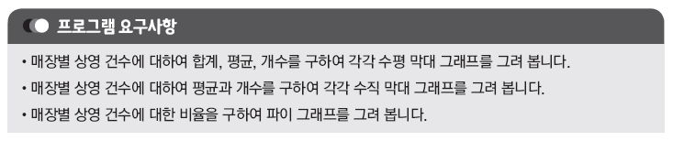
데이터 분석을 위한 라이브러리
프로젝트 : 영화 브랜드별 상영 건수에 대한 시각화
영화 브랜드별 상영 건수를 이용하여 그래프를 그려 봅니다.
영화 브랜드별 상영 건수에 대한 시각화
특정 영화들에 대하여 브랜드별 상영 건수 정보를 저장하고 있는 theater.csv 파일이 있습니다.
이 파일을 이용하여 다음과 같은 요구사항대로 그래프를 그려보도록 하겠습니다.

Slide 2
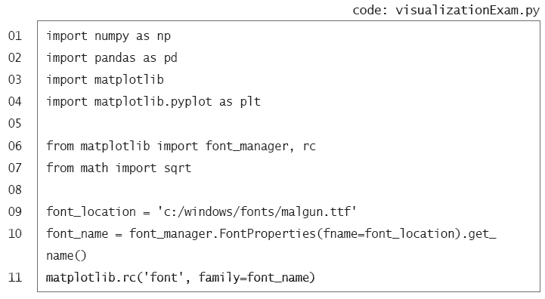
데이터 분석을 위한 라이브러리
프로젝트 : 영화 브랜드별 상영 건수에 대한 시각화
영화 브랜드별 상영 건수를 이용하여 그래프를 그려 봅니다.
영화 브랜드별 상영 건수에 대한 시각화
시각화를 위한 라이브러리와 판다스 및 넘파이 라이브러리를 사용하여 모듈을 import합니다.
또한 한글 깨짐 방지를 위해 "맑은 고딕" 서체를 사용하는 코드를 작성합니다.

Slide 3
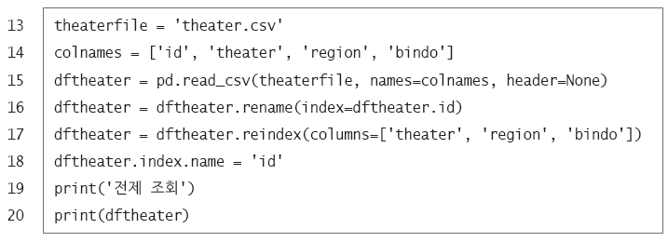
데이터 분석을 위한 라이브러리
프로젝트 : 영화 브랜드별 상영 건수에 대한 시각화
영화 브랜드별 상영 건수를 이용하여 그래프를 그려 봅니다.
영화 브랜드별 상영 건수에 대한 시각화
영화 및 브랜드에 대한 상영 정보를 가지고 있는 CSV 파일을 읽습니다. CSV 파일은 컬럼들에 대한 header 정보가 존재하지 않습니다. 따라서 변수 colnames을 이용하여 해당 데이터들에 대한 컬럼 정보를 지정해 주도록 하겠습니다.
reindex 함수는 해당 DataFrame에 대한 색인을 다시 지정해주는 함수입니다.

Slide 4
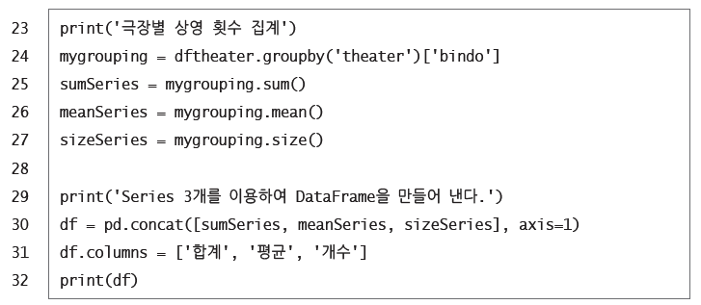
데이터 분석을 위한 라이브러리
프로젝트 : 영화 브랜드별 상영 건수에 대한 시각화
영화 브랜드별 상영 건수를 이용하여 그래프를 그려 봅니다.
영화 브랜드별 상영 건수에 대한 시각화
수평 막대 그래프를 그리기 위하여 groupby() 함수를 사용하여 우선 극장별 상영 건수에 대한 데이터를 그룹화합니다.
집계 함수인 sum()과 mean() 함수를 사용하여 각각 합계와 평균 값을 구합니다. 또한, 개수를 파악하기 위하여 size() 함수를
적용합니다. 데이터를 모두 합치기 위하여 concat() 함수를 적용합니다.

Slide 5
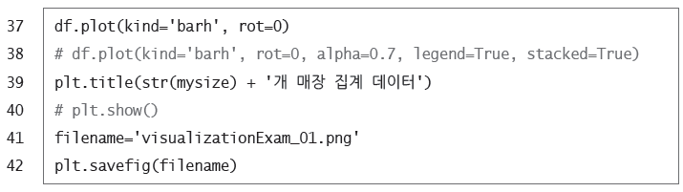
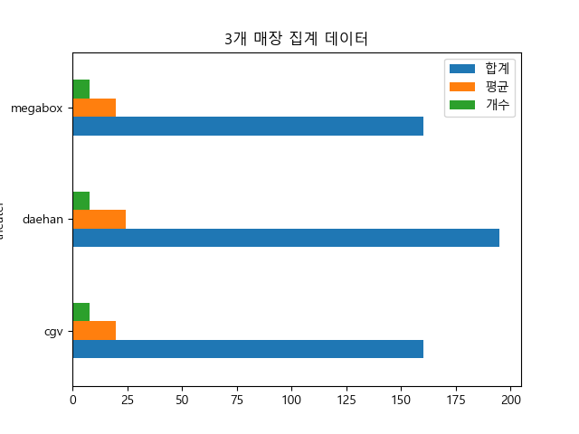
데이터 분석을 위한 라이브러리
프로젝트 : 영화 브랜드별 상영 건수에 대한 시각화
영화 브랜드별 상영 건수를 이용하여 그래프를 그려 봅니다.
영화 브랜드별 상영 건수에 대한 시각화
해당 데이터프레임을 사용하여 수평 막대 그래프를 그리고, 'visualizationExam_01.png'라는 이름으로 파일을 저장합니다.

Slide 6
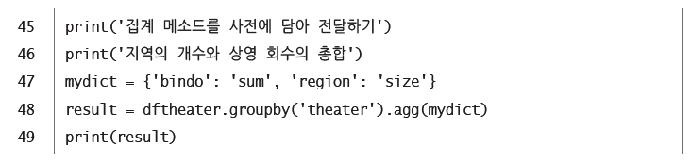
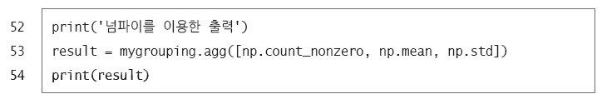
데이터 분석을 위한 라이브러리
프로젝트 : 영화 브랜드별 상영 건수에 대한 시각화
영화 브랜드별 상영 건수를 이용하여 그래프를 그려 봅니다.
영화 브랜드별 상영 건수에 대한 시각화
사전과 집계 메소드를 활용하여 데이터를 만들 수 있습니다. 다음 예시에서 사전 mydict는 빈도와 지역에 대한 합계와 개수를
구하기 위한 사전 정보입니다. agg() 함수와 해당 사전 mydict를 사용하여 데이터를 생성합니다.
집계 데이터는 넘파이를 사용하여 구할 수도 있습니다. 다음 예시는 0이 아닌 데이터의 수와 평균 및 표준 편차를 넘파이를 이용하여 구하는 예시입니다.

Slide 7
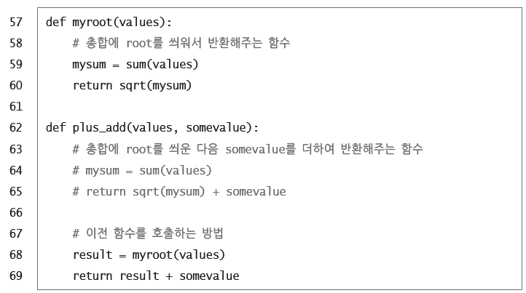
데이터 분석을 위한 라이브러리
프로젝트 : 영화 브랜드별 상영 건수에 대한 시각화
영화 브랜드별 상영 건수를 이용하여 그래프를 그려 봅니다.
영화 브랜드별 상영 건수에 대한 시각화
group by 함수는 사용자 정의 함수와 같이 사용될 수 있습니다. 사용자 정의 함수 myroot()와 plus_add()를 다음과 같이 정의합니다. myroot 함수는 특정 데이터에 대하여 루트를 씌워 주는 함수입니다. 또한, plus_add 함수는 myroot 함수의 실행 결과에 다른 값을 추가로 덧셈을 수행해주는 함수입니다.

Slide 8
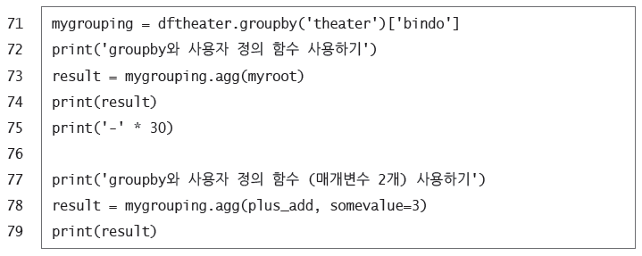
데이터 분석을 위한 라이브러리
프로젝트 : 영화 브랜드별 상영 건수에 대한 시각화
영화 브랜드별 상영 건수를 이용하여 그래프를 그려 봅니다.
영화 브랜드별 상영 건수에 대한 시각화
이미 작성된 사용자 정의 함수와 groupby 함수를 적용하여 데이터를 만들어 봅니다. 1번째 예시는 각 데이터에 대한 빈도수에 루트를 씌운 값을 구하고 있습니다. 2번째 예시에서는 매개변수 2개를 사용한 예시입니다. somevalue=3이므로, 1번째 예시의 결과와 각각 숫자 3을 덧셈해주는 결과를 반환해줍니다.

Slide 9
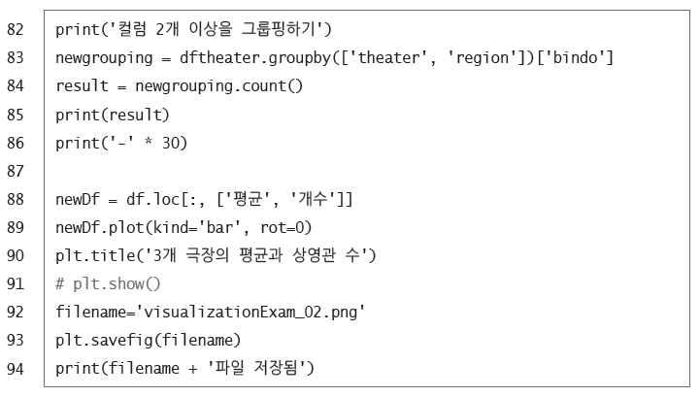
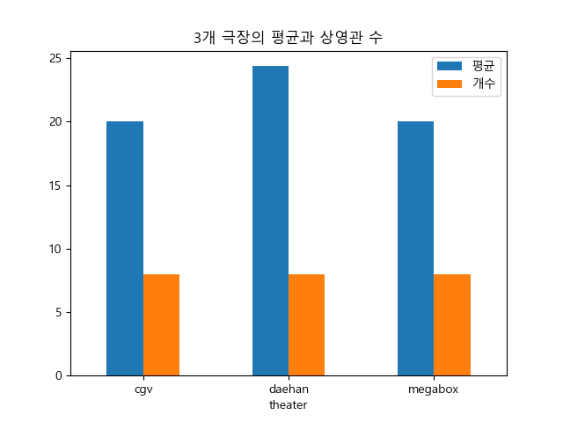
데이터 분석을 위한 라이브러리
프로젝트 : 영화 브랜드별 상영 건수에 대한 시각화
영화 브랜드별 상영 건수를 이용하여 그래프를 그려 봅니다.
영화 브랜드별 상영 건수에 대한 시각화
이번에는 상영 빈도수와 평균을 사용하여 수직 막대 그래프를 그려 주는 예시입니다.
변수 newgrouping에 대하여 count() 함수를 적용하면 빈도수를 구할 수 있습니다.
총 극장의 개수는 3개인데, 극장별로 데이터를 그려 줍니다.

Slide 10
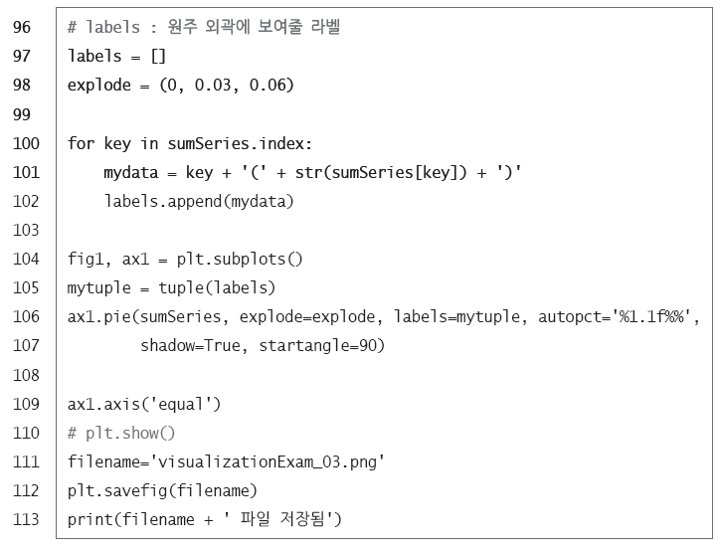
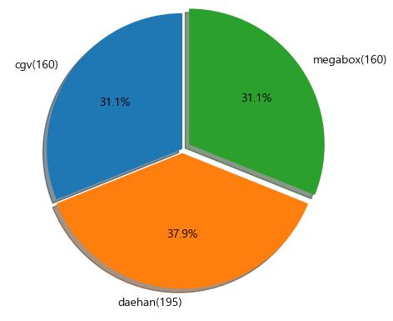
데이터 분석을 위한 라이브러리
프로젝트 : 영화 브랜드별 상영 건수에 대한 시각화
영화 브랜드별 상영 건수를 이용하여 그래프를 그려 봅니다.
영화 브랜드별 상영 건수에 대한 시각화
이번에는 3개의 극장에 대한 파이 그래프를 그려 봅니다. 파이 그래프에 대한 비율은 소수점 1째자리까지 표현해 보겠습니다. 이것은 매개변수 autopct='%1.1f%%'를 사용하면 구현할 수 있습니다. 극장 'megabox'와 'daehan'은 약간 부각시키기 위하여 explode 매개변수를 활용해 봅니다. 데이터를 보여 주는 label 영역은 '극장이름(상영건수)' 형식으로 보여 주도록 해보겠습니다.

